Slide 1
Mysql索引分析及如何构建最优索引
物联网-李劲
2019.07.18
Notes:
封面

Slide 2




大纲
目录
01
为什么Innodb采用B+树索引
CONTENTS
02
从表文件来看B+树索引内部构造
03
最左索引原则
03
04
SQL优化改写自动化工具soar工具介绍
Notes:
目录

Slide 3
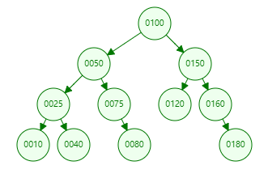
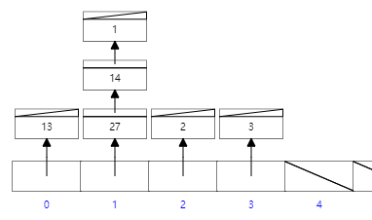
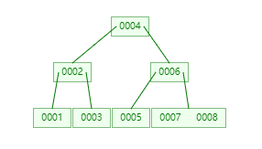
1-1，为什么Innodb采用B+树索引
常见的几种高效查找数据结构
二叉树：每个节点只有二个子节点。数据多，树的高度很大，可能退化成线性表。而且这些并不是在磁盘上紧密相邻的，所以一次磁盘读取可能只读取到若干甚至一个节点数据到内存中来操作。
Hash:适合等值操作，适合在内存中操作，不适合范围查询和排序。
B树:每个节点都包含数据，导致树的高度也比较高，另外B树的数据如果要遍历，只能遍历整棵树。代价比较大。

Slide 4
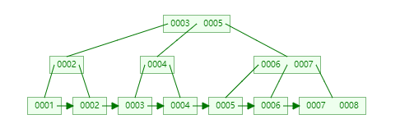
1-2，B+树和B树的区别
B树
B+树
插入同样的数据：【1,2,3,4,5,6,7,8,】(度设置为一样）
主要区别：B树的数据分布的各个节点上，B+树的所有数据都会出现在叶子节点上。
B+树的叶子节点之间以指针相链接(叶子节点形成链表)
在有序的基础上可以方便进行遍历和范围查询

Slide 5
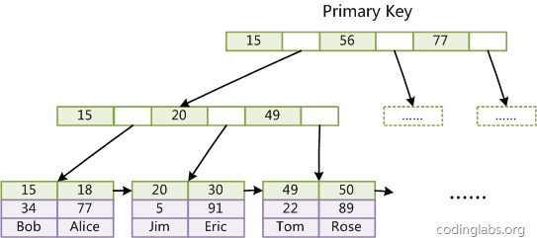
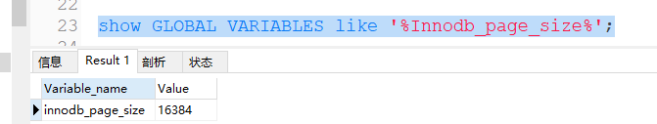
1-3，数据库中的索引B+树结构
Innodb以page(树的一个节点)为单位存储表中的数据，默认大小为16k.

Slide 6
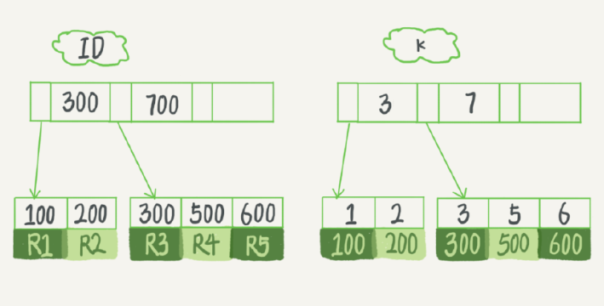
1-4，Innodb中主键索引和普通索引示意图
clustered index
secondary index
主键索引的叶子节点含有该行的完整记录
普通索引含有主键索引的信息

Slide 7
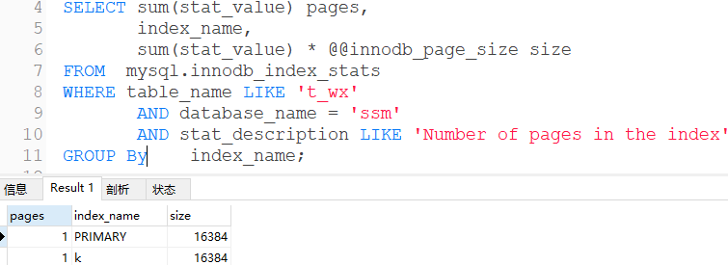
从表的数据文件分析索引
1,验证上图所示的结构是否正确 2,一颗索引树还包含哪些信息？
创建表：CREATE TABLE `t_wx` (
`id` int(11) auto_increment,
`k` int(11) NOT NULL,
`name` varchar(16) DEFAULT NULL,
PRIMARY KEY (`id`),
KEY `k` (`k`)
) ENGINE=InnoDB DEFAULT CHARSET=utf8;
查看当前page分配情况

Slide 8
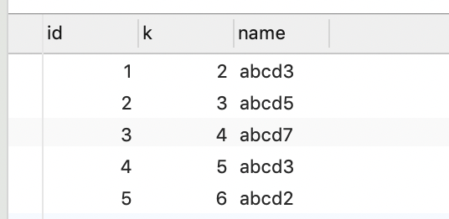
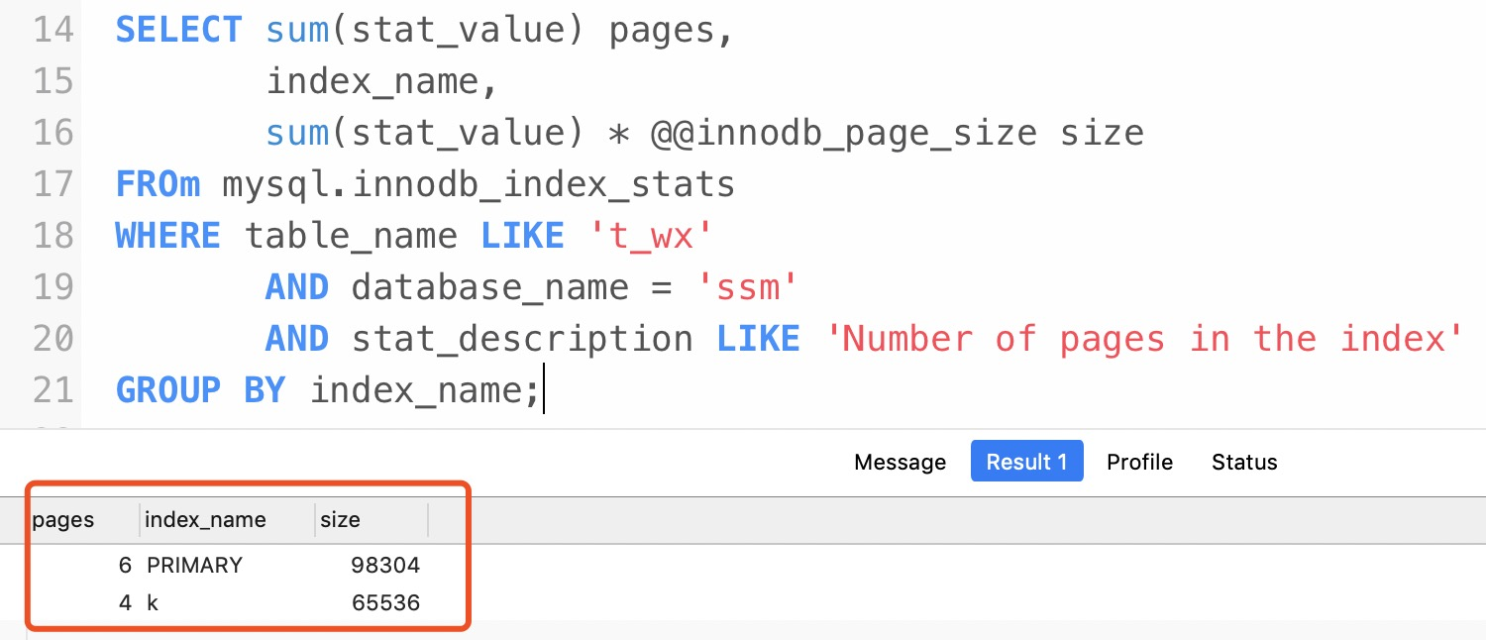
从表的数据文件分析索引
插入2000条数据
安装ruby环境，执行gem install innodb_ruby

Slide 9
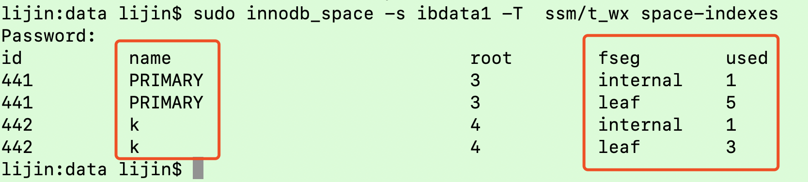
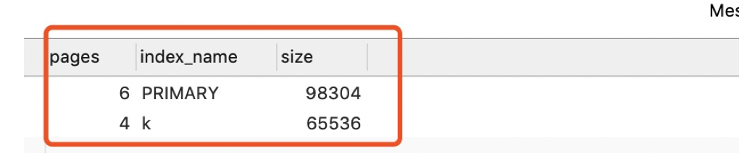
从表的数据文件分析索引
Primary 索引树 一个非叶子节点（根节点）5个叶子节点
K 索引树 一个根节点，3个叶子节点

Slide 10
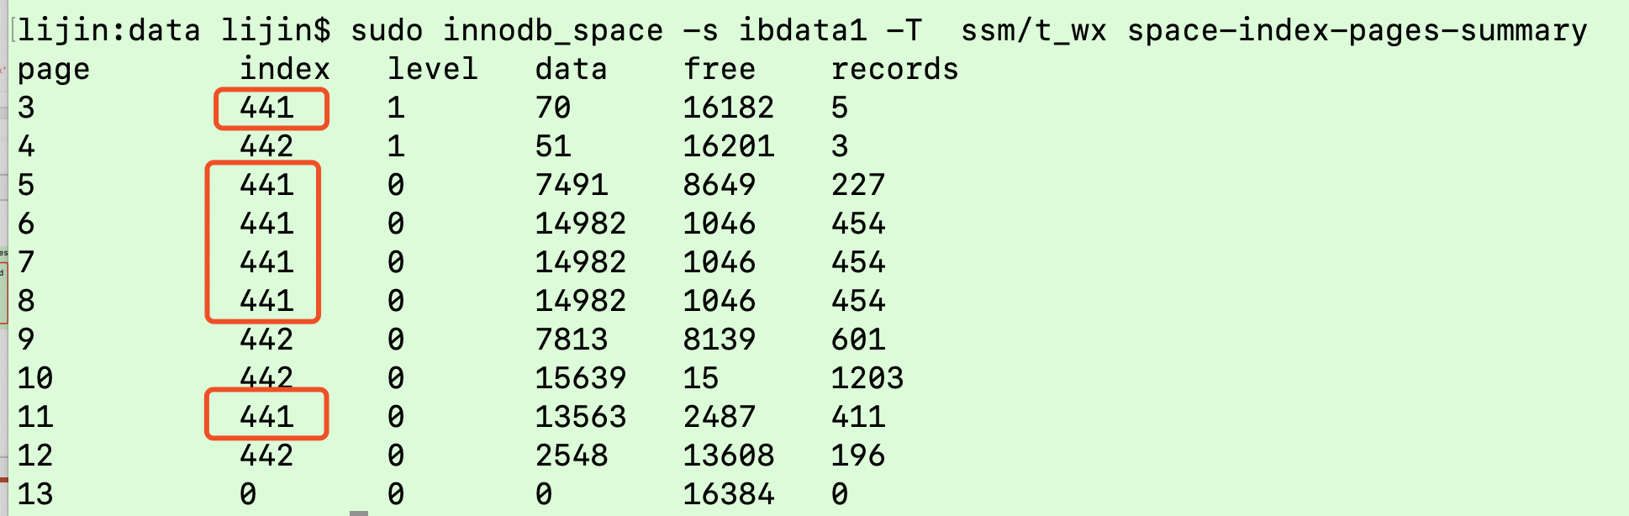
主键索引和普通索引叶子节点page比较
主键索引叶子节点page分析
index列的数值对应上图的id. level列 0表示叶子节点，1表示叶子节点往上一层（以此类推）。这里data+free!=16383. records列表示该page存储的记录数。

Slide 11
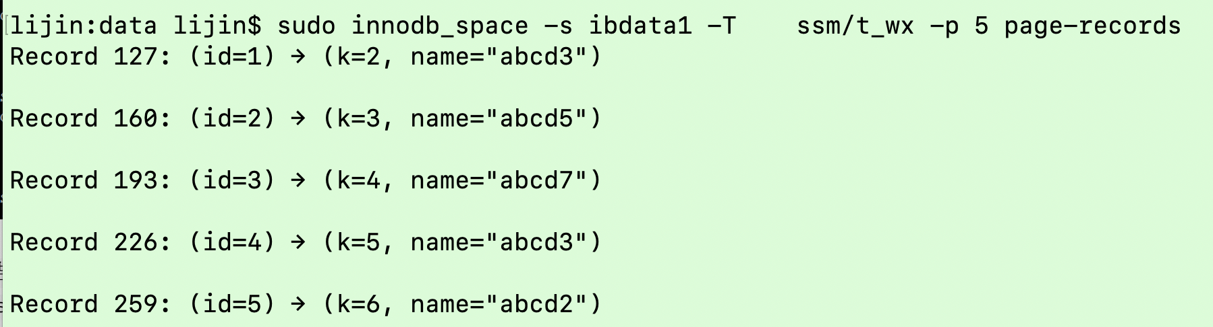
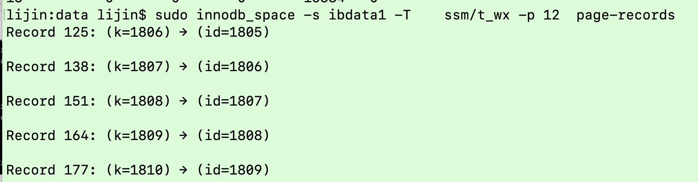
主键索引和普通索引叶子节点page比较

Slide 12
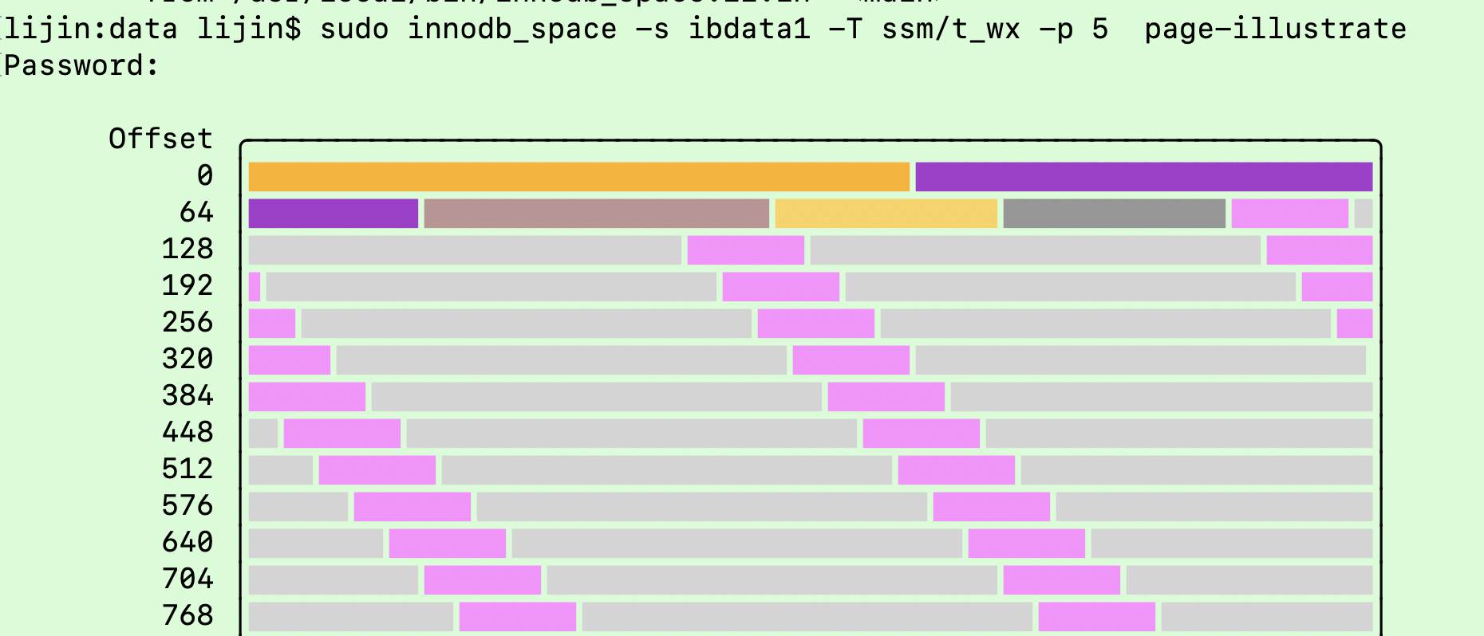
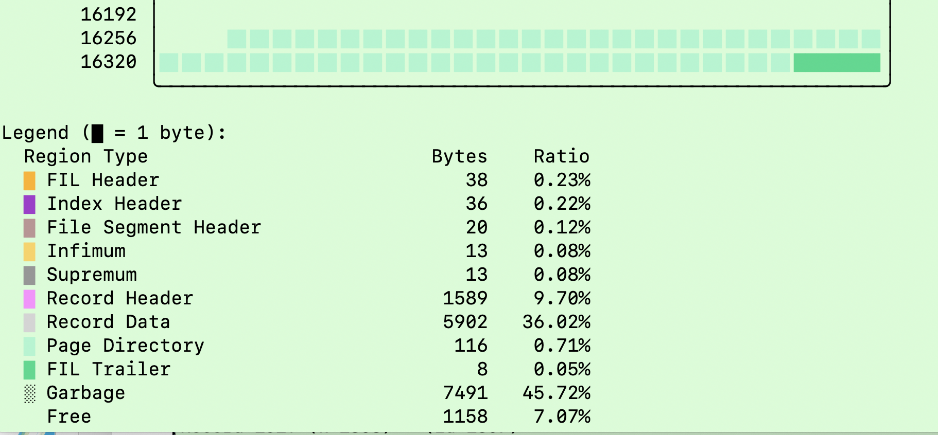
Page中数据 组成
从前面图得知该page保存有227条
int +int +varchar=4+4+5=13
13*227=2951!=5902

Slide 13
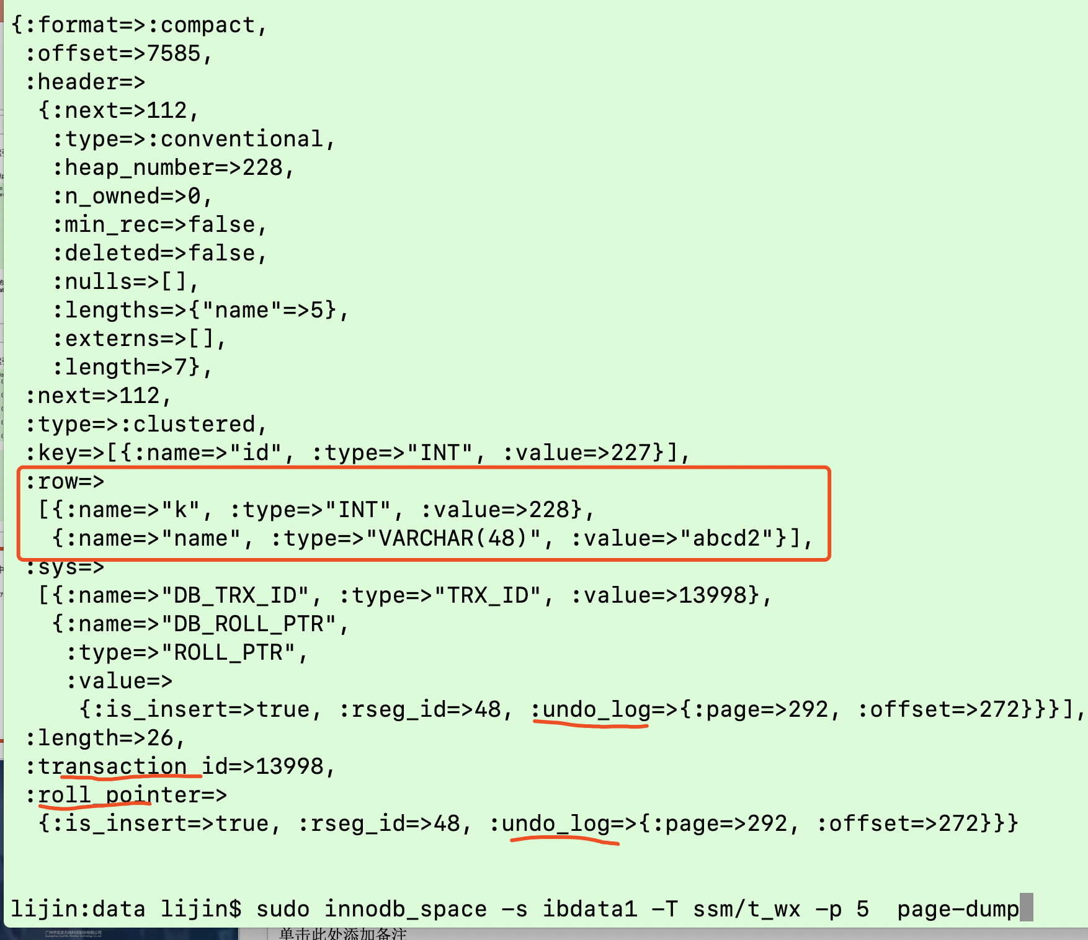
Page中数据 组成
Int+int +varchar =13
DB_TRX_ID=6
DB_ROLL_PTR=7
(13+13)*227=16384

Slide 14
最左索引原理
建表：对username和good_id建立联合索引
CREATE TABLE `users` (
`id` int(11) NOT NULL AUTO_INCREMENT,
`username` varchar(20) DEFAULT NULL,
`good_id` int(11) DEFAULT NULL,
PRIMARY KEY (`id`) USING BTREE,
KEY `index_p_a` (`username`,`good_id`)
) ENGINE=InnoDB DEFAULT CHARSET=utf8
插入1300条数据 username随机，good_id 递增
按之前的方法可得到索引index_p_a的page 数据情况

Slide 15
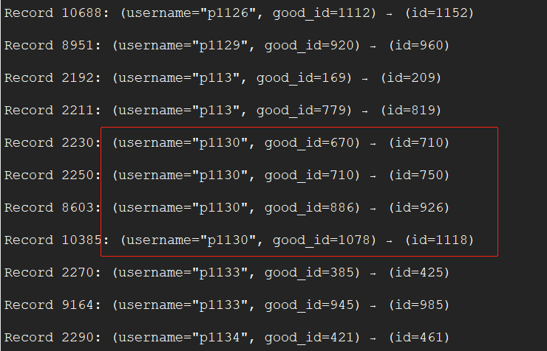
最左索引原理
Username虽然插入时无顺序，但索引还是先按username排序，然后相同的username的情况下，再按照good_id排序。
Select * from users where username =‘p113’
Select * from users where username like ‘p123%’
Select * from users where good_id=920
当select * from users where username=xx and good_id=yy 的时候， 数据库系统可以直接从索引文件中直接二分法找到username =xx的记录，然后再good_id =yy的记录。 但如果你 where good_id=yy ,由于good_id在整个索引表中并不是有序的则需要遍历这个索引表的全部！

Slide 16
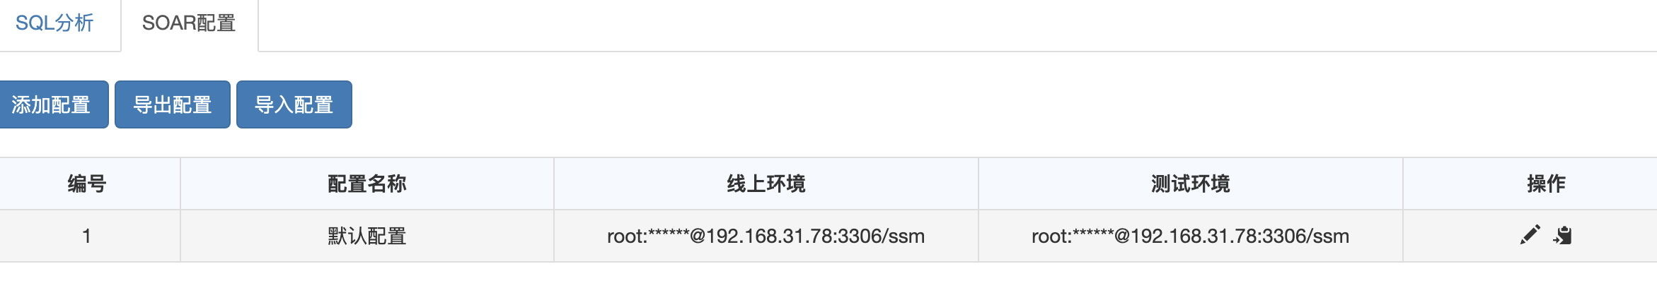
Soar工具
docker pull becivells/soar-web docker run -d --name soar-web -p 5077:5077 becivells/soar-web

Slide 17
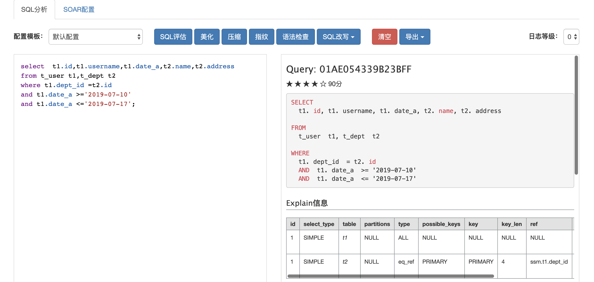
Soar工具

Slide 18
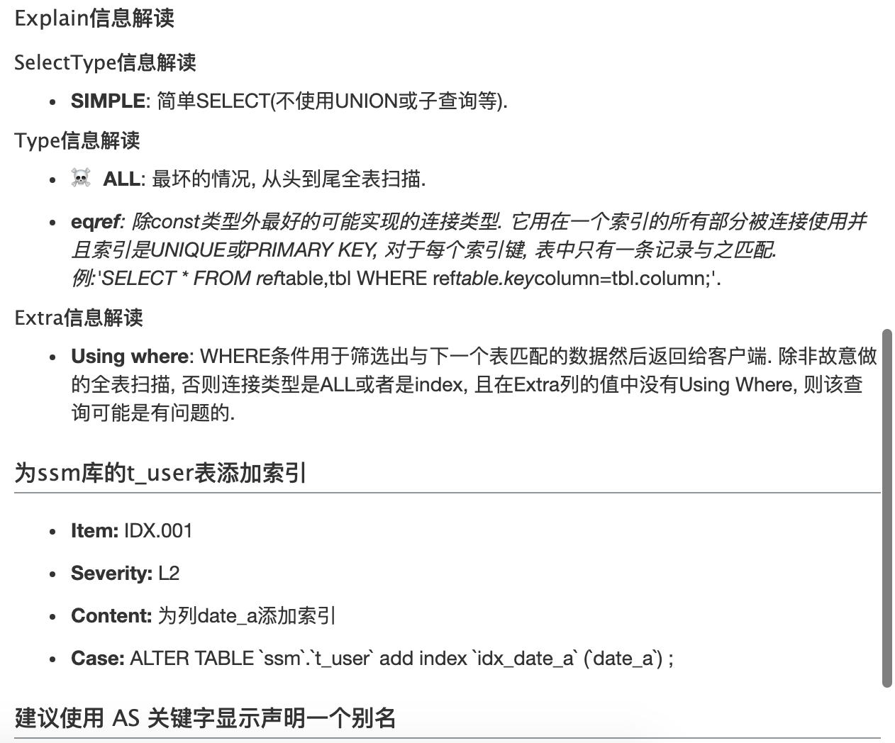
Soar工具

